Slide 1
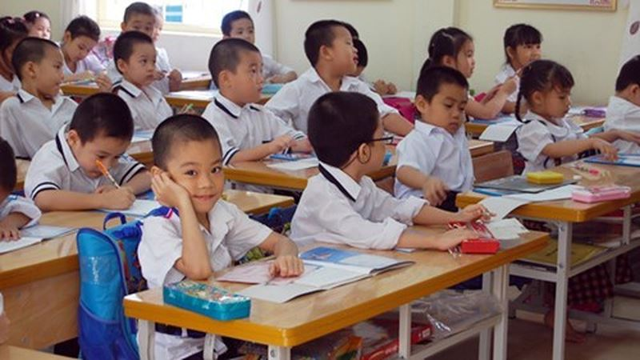

Slide 2
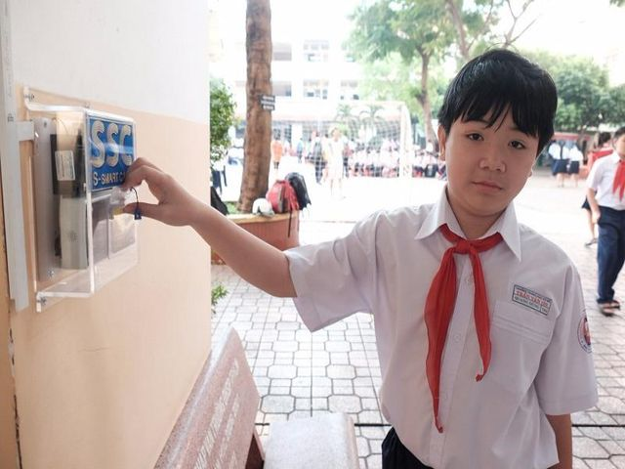
https://dantri.com.vn/giao-duc-khuyen-hoc/hs-toi-truong-quet-the-chuyen-nghiep-nhu-di-lam-20170921103433.htm

Slide 3
KHỐI HIỂN THỊ
KHỐI ĐIỀU KHIỂN
KHỐI XỬ LÝ TRUNG TÂM
KHỐI CHẤP HÀNH
KHỐI CẢM BIẾN

Slide 4
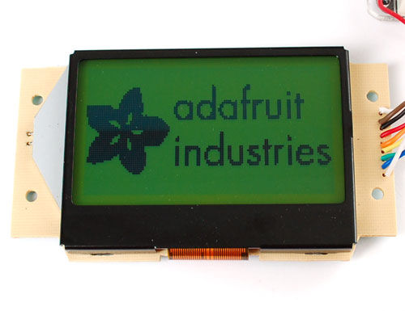
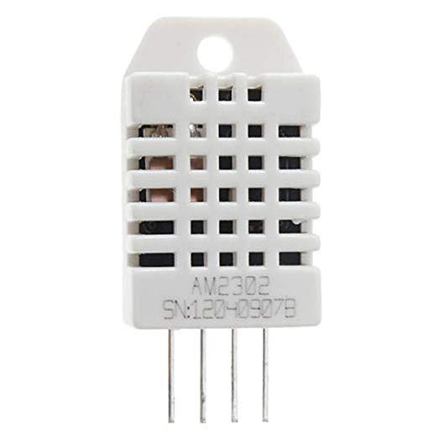
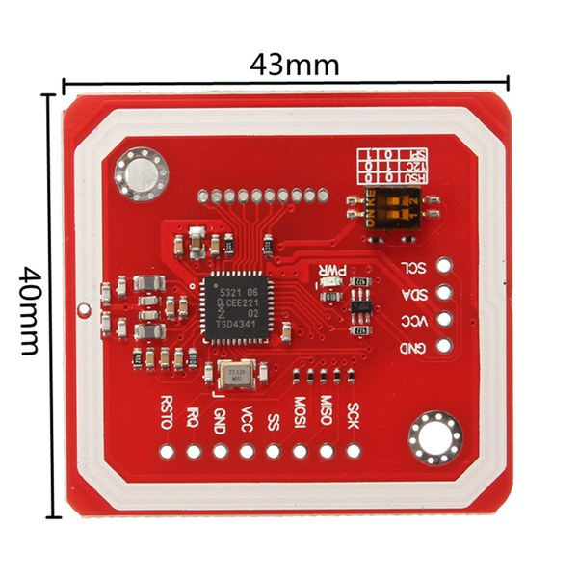
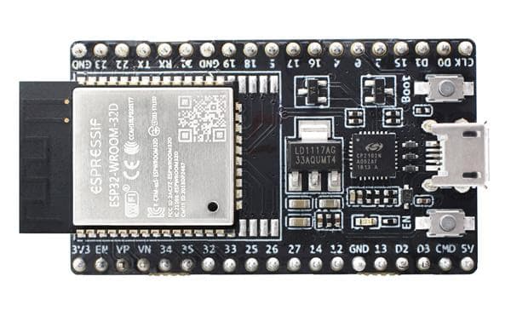
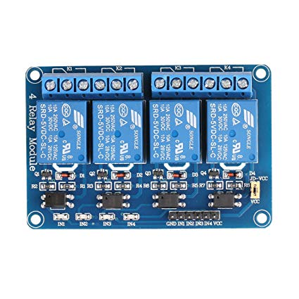
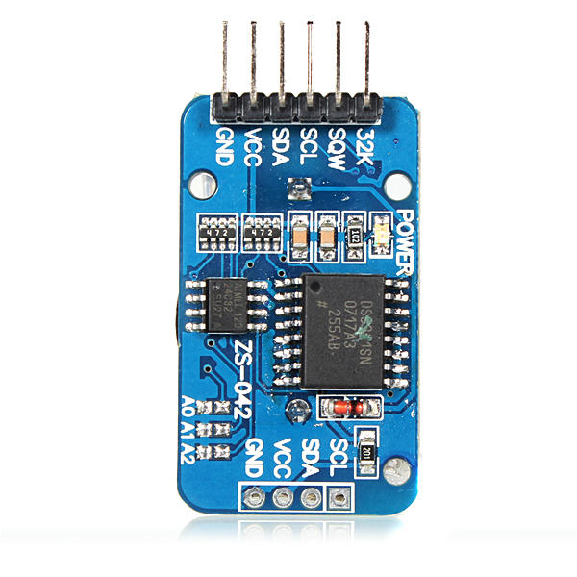
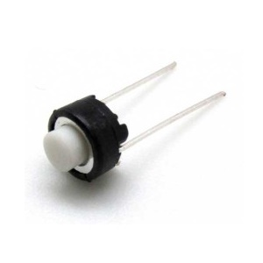
GPIO
I2C
SPI
GPIO
I2C
GPIO

